Slide 1
Decode Team
Equivalências

Slide 2
Introdução
Trabalho realizado desde a ultima apresentação:
Tradução enunciados para inglês e russo
Equivalências entre algoritmos

Slide 3
Novas Linguagens de programação:
Esta semana foram adicionadas as seguintes linguagens
Delphi
Lua
Fortran
PHP

Slide 4
Definição de variáveis (Processo)
Fluxograma
Define uma variável que vai ser usada no algoritmo
Pode ter vários tipos
inteiro
caracter
texto…
Variável

Slide 5
Exemplos em várias linguagens
Visual Basic
Dim <nome> As Integer
Dim <nome> As String
Pascal
var
<nome> : Integer;
<nome> : String;
Variável
C
Int <nome>
Char <nome>[<num>]
(num – comprimento)
Assembly
<nome> DW <numero>
<nome> DB “<texto>”, ‘$’
Perl
$<nome> = <numero>;
$<nome> = “<texto>”;
(Perl reconhece a variável pelo conteúdo)

Slide 6
Recepção de variáveis (Input)
Fluxograma
Recebe valor externo para a variável
Esta variável pode ser usada no resto do algoritmo
Pode ter vários tipos
inteiro
caracter
texto...
Variável

Slide 7
Exemplos em várias linguagens
Ruby
<nome> = gets.chomp
JavaScript
salario = prompt (“<texto>");
C++
cin>><nome>;
Variável
Python
Prof = input(<texto>')
BASIC
INPUT “<texto>”; <nome>
(nome – só pode conter um caracter)
Delphi
<nome> := InputBox(‘<titulo>’,‘<texto>’,’<exemplo>’);

Slide 8
Escrita (Output)
Fluxograma
Texto/Variável
Permite retorno de dados/resultados de operações simples

Slide 9
Exemplos
Escreva um algoritmo que devolva a área de um quadrado.
Write an algorithm which returns a square’s area.
Написать алгоритм, который возвращает площадь квадрата.

Slide 10
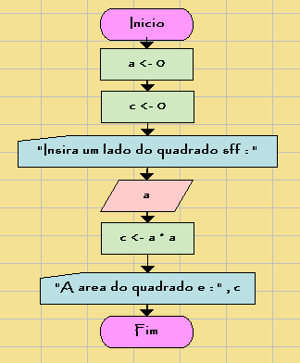
Fluxograma
Código
начало
номер a
номер c
a <- 0
c <- 0
писать "Insira um lado do quadrado sff : "
читать a
c <- a * a
писать "A area do quadrado e : " , c
конец

Slide 11
C#
using System;
namespace SampleNamespace
{
public class SampleClass
{
public static void Main()
{
int lado,area;
Console.WriteLine("Insira o lado do quadrado:");
lado = int.Parse(Console.ReadLine());
area = lado * lado;
Console.WriteLine("A Area do quadrado e: "+area);
}
}
}

Slide 12
Java
import java.util.Scanner;
public class Ex_exemplo {
public static void main(String[] args) {
int lado;
int resultado;
Scanner scanner= new Scanner(System.in);
System.out.println("insira o lado");
lado=Integer.parseInt(scanner.nextLine());
resultado=lado*lado;
System.out.println("a area é: " + resultado);
}
}

Slide 13
Fim

